Slide 1
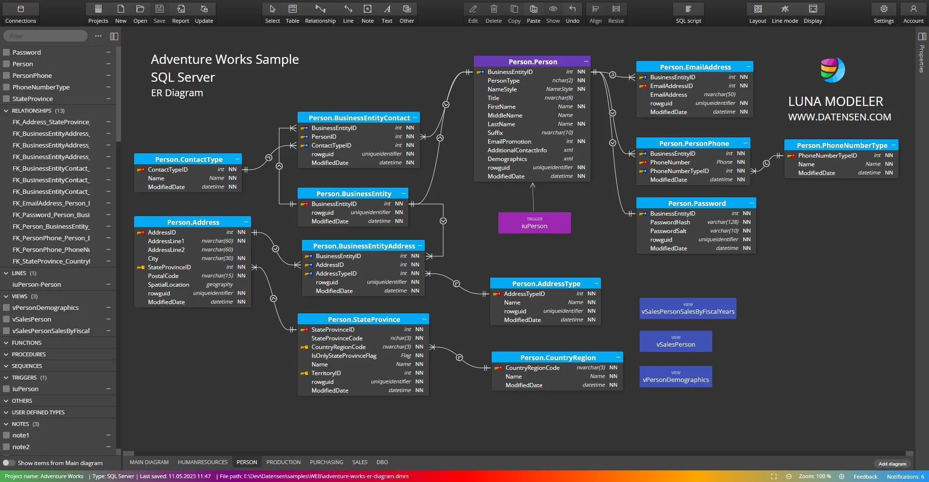
Relational Model
Database Design & Development
Asst. Prof. Satidchoke Phosaard, Ph.D.
Notes:
https://www.information-age.com/impact-internet-things-iot-123467503/

Slide 2
วัตถุประสงค์
สามารถอธิบายถึงวิวัฒนาการของแบบจำลองเชิงสัมพันธ์
สามารถอธิบายแนวคิดของแบบจำลองเชิงสัมพันธ์ได้
สามารถอธิบายการแทนข้อมูลในแบบจำลองเชิงสัมพันธ์ได้
สามารถอธิบายการกำหนดเงื่อนไขบังคับสำหรับบูรณภาพของข้อมูลแบบต่างๆ ได้
สามารถสร้างแบบจำลองเชิงสัมพันธ์จาก ER model ได้

Slide 3
คำสำคัญ
กฎ 12 ข้อของ E. F. Codd (E. F. Codd’s 12 rules)
รีเลชัน (relation)
สคีมา (schema) และ กรณีตัวอย่าง (instance)
ทูเพิล (tuple) ฟิลด์ (field)
โดเมน (domain) ดีกรี (degree) คาร์ดินัลลิตี (cardinality);
เงื่อนไขบังคับบูรณภาพ (integrity constraints)
เงื่อนไขบังคับโดเมน (domain constraints)

Slide 4
คำสำคัญ
เงื่อนไขบังคับคีย์ (key constraints)
คีย์ (key) คีย์หลัก (primary key) คีย์คู่แข่ง (candidate key)
คีย์ประกอบ (composite key) คีย์ภายนอก (foreign key) เงื่อนไขบังคับคีย์ภายนอก (foreign key constraints)
บูรณภาพเชิงอ้างอิง (referential integrity)
เงื่อนไขบังคับทั่วไป (general constraints)
การสร้างแบบจำลองเชิงสัมพันธ์จาก ER model
วิว (view)

Slide 5
หัวข้อบรรยาย
แนวคิดทั่วไปเกี่ยวกับแบบจำลองเชิงสัมพันธ์
วิวัฒนาการของแบบจำลองเชิงสัมพันธ์
กฎ 12 ข้อของ E. F. Codd
ข้อดีของระบบจัดการฐานข้อมูลเชิงสัมพันธ์
คำศัพท์ที่เกี่ยวข้องกับแบบจำลองเชิงสัมพันธ์
เงื่อนไขบังคับบูรณภาพ (Integrity Constraints)
เงื่อนไขบังคับคีย์ (Key Constraints)
เงื่อนไขบังคับคีย์ภายนอก (Foreign Key Constraints)
เงื่อนไขบังคับทั่วไป (General Constraints)

Slide 6
หัวข้อบรรยาย
วิว View
การแปลง ER Model ให้เป็นแบบจำลองข้อมูลเชิงสัมพันธ์
การแปลงเอนทิตีให้เป็นตาราง
การแปลงความสัมพันธ์ให้เป็นตาราง
ความสัมพันธ์ที่ไม่มีเงื่อนไข
ความสัมพันธ์ที่มี Key Constraints
ความสัมพันธ์ที่มี Participation Constraints
การแปลง Weak Entity
การแปลง Class Hierarchies
กรณีศึกษา

Slide 7
หัวข้อบรรยาย
แนวคิดทั่วไปเกี่ยวกับแบบจำลองเชิงสัมพันธ์
วิวัฒนาการของแบบจำลองเชิงสัมพันธ์
กฎ 12 ข้อของ E. F. Codd
ข้อดีของระบบจัดการฐานข้อมูลเชิงสัมพันธ์
คำศัพท์ที่เกี่ยวข้องกับแบบจำลองเชิงสัมพันธ์
เงื่อนไขบังคับบูรณภาพ (Integrity Constraints)
เงื่อนไขบังคับคีย์ (Key Constraints)
เงื่อนไขบังคับคีย์ภายนอก (Foreign Key Constraints)
เงื่อนไขบังคับทั่วไป (General Constraints)

Slide 8
แนวคิดทั่วไปเกี่ยวกับแบบจำลองเชิงสัมพันธ์
Relational Model
แบบจำลองเชิงสัมพันธ์เป็นพื้นฐานของระบบจัดการฐานข้อมูลเชิงสัมพันธ์

Slide 9
แนวคิดทั่วไปเกี่ยวกับแบบจำลองเชิงสัมพันธ์
Relational Model
Conceptual Design
Logical Design
Physical Design

Slide 10
หัวข้อบรรยาย
แนวคิดทั่วไปเกี่ยวกับแบบจำลองเชิงสัมพันธ์
วิวัฒนาการของแบบจำลองเชิงสัมพันธ์
กฎ 12 ข้อของ E. F. Codd
ข้อดีของระบบจัดการฐานข้อมูลเชิงสัมพันธ์
คำศัพท์ที่เกี่ยวข้องกับแบบจำลองเชิงสัมพันธ์
เงื่อนไขบังคับบูรณภาพ (Integrity Constraints)
เงื่อนไขบังคับคีย์ (Key Constraints)
เงื่อนไขบังคับคีย์ภายนอก (Foreign Key Constraints)
เงื่อนไขบังคับทั่วไป (General Constraints)

Slide 11
วิวัฒนาการของแบบจำลองเชิงสัมพันธ์
1970 E. F. Codd
ผู้นำเสนอแบบจำลองข้อมูลเชิงสัมพันธ์เป็นคนแรก
ก่อนหน้านั้นใช้แบบจำลองข้อมูลเชิงลำดับชั้นและแบบจำลองข้อมูลเชิงเครือข่าย
วิวัฒนาการของแบบจำลองเชิงสัมพันธ์

Slide 12
วิวัฒนาการของแบบจำลองเชิงสัมพันธ์
1970s IBM’s System R
Early Relational Database Implementation
การจัดการธุรกรรม การรองรับการทำงานพร้อมกัน การใช้งานข้อคำถามที่มีโครงสร้าง การปรับปรุงประสิทธิภาพของการแสดงข้อมูลจากข้อคำถาม ความมั่นคงปลอดภัยของข้อมูล บูรณภาพของข้อมูลหรือความถูกต้องของข้อมูล และส่วนติดต่อกับผู้ใช้
SQL

Slide 13
วิวัฒนาการของแบบจำลองเชิงสัมพันธ์
1970s INGRES (Interactive Graphics Retrieval System)—University of California at Berkeley
Similar to IBM’s System R

Slide 14
วิวัฒนาการของแบบจำลองเชิงสัมพันธ์
1970-1980 Commercial Database
Present
Microsoft Access, Microsoft SQL Server, Microsoft Visual FoxPro, Oracle, IBM DB/2, MySQL

Slide 15
หัวข้อบรรยาย
แนวคิดทั่วไปเกี่ยวกับแบบจำลองเชิงสัมพันธ์
วิวัฒนาการของแบบจำลองเชิงสัมพันธ์
กฎ 12 ข้อของ E. F. Codd
ข้อดีของระบบจัดการฐานข้อมูลเชิงสัมพันธ์
คำศัพท์ที่เกี่ยวข้องกับแบบจำลองเชิงสัมพันธ์
เงื่อนไขบังคับบูรณภาพ (Integrity Constraints)
เงื่อนไขบังคับคีย์ (Key Constraints)
เงื่อนไขบังคับคีย์ภายนอก (Foreign Key Constraints)
เงื่อนไขบังคับทั่วไป (General Constraints)

Slide 16
กฎ 12 ข้อของ E. F. Codd
E. F. Codd’s 12 Rules
กฎ 12 ข้อของ E. F. Codd คือ กฎที่บัญญัติไว้สำหรับกำหนดให้ระบบจัดการฐานข้อมูลเชิงสัมพันธ์รองรับ

Slide 17
กฎ 12 ข้อของ E. F. Codd
กฎข้อที่ 0 กฎพื้นฐาน (Foundation rule)
ระบบฐานข้อมูลเชิงสัมพันธ์ต้องมีความสามารถในจัดการฐานข้อมูลทั้งหมดโดยใช้ความสามารถเชิงสัมพันธ์ กล่าวคือการจัดการข้อมูลใดๆ จะอ้างอิงถึงทฤษฎีเชิงสัมพันธ์เท่านั้น

Slide 18
กฎ 12 ข้อของ E. F. Codd
กฎข้อที่ 1 กฎสารสนเทศ (Information rule)
ข้อมูลทั้งหมดในฐานข้อมูลเชิงสัมพันธ์จะต้องปรากฏอยู่อย่างชัดแจ้ง เช่นข้อมูลในฐานข้อมูลแต่ละระเบียนที่จะต้องปรากฏอยู่ในตาราง ตลอดจนระบุด้วยชื่อของตาราง และชื่อของคอลัมน์ และต้องจัดเก็บโดยแทนค่าแบบใดแบบหนึ่งเท่านั้น

Slide 19
กฎ 12 ข้อของ E. F. Codd
กฎข้อที่ 2 กฎการรับประกันการเข้าถึงข้อมูล (Guaranteed access rule)
ข้อมูลทุกๆ ค่าที่เก็บไว้ในฐานข้อมูลจะต้องสามารถเข้าถึงได้โดยการระบุชื่อตาราง คีย์หลัก และชื่อคอลัมน์

Slide 20
กฎ 12 ข้อของ E. F. Codd
กฎข้อที่ 3 การรองรับค่าว่าง (Systematic null value support)
ระบบจัดการฐานข้อมูลต้องรองรับค่าว่างหรือ null value โดยค่าดังกล่าวต้องแสดงว่าข้อมูลยังคงว่างเปล่าอยู่ ต่างจากค่าโดยปริยาย เช่น ต่างจากค่า 0 และไม่ขึ้นกับโดเมนของแอทริบิวต์ใดๆ

Slide 21
กฎ 12 ข้อของ E. F. Codd
กฎข้อที่ 4 โครงสร้างของรีเลชันสามารถเรียกดูได้ (Dynamic On-line Catalog Based on the Relational Model)
โครงสร้างต่างๆ ของฐานข้อมูลที่นิยามหรือกำหนดไว้เช่น รายการตารางต่างๆ ในฐานข้อมูล รายการคอลัมน์ในตาราง จะต้องสามารถเรียกแสดงโครงสร้างและจัดการแก้ไขได้โดยภาษาที่ใดๆ ที่มีโครงสร้าง ซึ่งโครงสร้างเหล่านี้จะถูกอ้างอิงโดยข้อมูลฐานข้อมูล ตลอดจนผู้ใช้งานที่ใช้งานข้อมูลจะอาศัยโครงสร้างเดียวกันนี้ในการใช้งานฐานข้อมูล

Slide 22
กฎ 12 ข้อของ E. F. Codd
กฎข้อที่ 5 กฎการมีภาษาที่สนับสนุนอย่างเต็มรูปแบบ (Comprehensive data sublanguage rule)
จะต้องมีภาษาอย่างน้อยหนึ่งภาษาที่ออกแบบมาอย่างสมบูรณ์และสามารถจัดการฐานข้อมูลเชิงสัมพันธ์ได้เต็มความสามารถของแบบจำลอง (อาจไม่ใช่ SQL ก็ได้) โดยความสามารถที่ภาษาจะต้องรองรับได้แก่

Slide 23
กฎ 12 ข้อของ E. F. Codd
กฎข้อที่ 5 กฎการมีภาษาที่สนับสนุนอย่างเต็มรูปแบบ (Comprehensive data sublanguage rule)
การนิยามข้อมูล
การนิยามวิว
การแก้ไขข้อมูล ได้แก่การเพิ่ม ลบ และแก้ไข
การกำหนดกฎบูรณภาพหรือกฎเพื่อคงความถูกต้องของข้อมูล
การกำหนดสิทธิในการเข้าใช้ฐานข้อมูล
การจัดการธุรกรรม

Slide 24
กฎ 12 ข้อของ E. F. Codd
กฎข้อที่ 6 กฎการแก้ไขข้อมูลผ่านทางวิว (View updating rule)
วิวทุกวิวที่อนุญาตให้แก้ไขข้อมูลได้ จะต้องสามารถแก้ไขข้อมูลในฐานข้อมูลผ่านทางวิวได้ กล่าวคือโดยปกติวิวจะเกิดจากรีเลชันหลักในฐานข้อมูล โอยอาจเป็นหลายๆ รีเลชันมารวมกัน การแก้ไขข้อมูลในวิวใดๆ ข้อมูลที่ได้รับการแก้ไข ข้อมูลในรีเลชันหลักที่สัมพันธ์กับข้อมูลในวิวจะต้องถูกปรับปรุงให้ตรงกัน

Slide 25
กฎ 12 ข้อของ E. F. Codd
กฎข้อที่ 7 มีความสามารถในการเพิ่ม ลบ และแก้ไขข้อมูล (High-level insertion, update, and deletion)
ไม่ใช่แค่การแสดงข้อมูลเท่านั้นที่ระบบจัดการฐานข้อมูลรองรับ ระบบจัดการฐานข้อมูลต้องรองรับการเพิ่ม การแก้ไขหรือปรับปรุง และการลบข้อมูลได้ ซึ่งกฎข้อนี้กล่าวถึงความสามารถในการจัดการข้อมูลทีละหลายๆ กลุ่มของข้อมูลเช่น หลายๆ ระเบียน

Slide 26
กฎ 12 ข้อของ E. F. Codd
กฎข้อที่ 8 มีความเป็นอิสระของข้อมูลระดับกายภาพ (Physical data independence)
โปรแกรมประยุกต์หรือโปรแกรมอื่นใดที่ใช้งานระบบจัดการฐานข้อมูลจะต้องไม่ได้รับผลกระทบกรณีมีการปรับเปลี่ยนข้อกำหนดด้านกายภาพ กล่าวคือโปรแกรมที่เรียกใช้งานระบบจัดการฐานข้อมูลจะต้องยังคงทำงานได้ดังเดิมในกรณีที่โครงสร้างภายในของระบบจัดการฐานข้อมูลในระดับการจัดเก็บข้อมูลในอุปกรณ์หน่วยความจำสำรอง (ฮาร์ดดิสก์) เช่น อาจมีการเปลี่ยนลำดับของไฟล์ใหม่ มีการสร้างไฟล์ดัชนีใหม่ เป็นต้น

Slide 27
กฎ 12 ข้อของ E. F. Codd
กฎข้อที่ 9 มีความเป็นอิสระของข้อมูลระดับตรรกะ (Logical data independence)
โปรแกรมประยุกต์หรือโปรแกรมอื่นใดที่ใช้งานระบบจัดการฐานข้อมูลจะต้องไม่ได้รับผลกระทบกรณีมีการปรับเปลี่ยนข้อกำหนดด้านตรรกะ กล่าวคือโปรแกรมที่เรียกใช้งานระบบจัดการฐานข้อมูลจะต้องยังคงทำงานได้ดังเดิมในกรณีที่มีการเปลี่ยนโครงสร้างตารางข้อมูล อย่างไรก็ตาม หากโครงสร้างข้อมูลที่ปรับเปลี่ยนเกี่ยวข้องกับโปรแกรมประยุกต์นั้นๆ โดยตรงเช่นจะต้องมีการจัดเก็บข้อมูลเพิ่มอีก 1 คอลัมน์ ผ่านทางหน้าจอโปรแกรม เรายังคงต้องแก้ไขโปรแกรมประยุกต์ ให้รองรับการกรอกข้อมูลนั้น

Slide 28
กฎ 12 ข้อของ E. F. Codd
กฎข้อที่ 10 มีความเป็นอิสระของบูรณภาพ (Integrity independence)
ภาษาฐานข้อมูลต้องรองรับการกำหนดข้อกำหนดหรือกฎต่างๆ ที่บังคับให้ข้อมูลมีความถูกต้องตามข้อกำหนดทางธุรกิจหรือที่เรียกว่าบูรณภาพของข้อมูล ข้อกำหนดเหล่านี้ต้องถูกจัดเก็บอยู่ในระบบจัดการฐานข้อมูลและไม่สามารถที่จะละเมิดข้อกำหนดนี้ได้

Slide 29
กฎ 12 ข้อของ E. F. Codd
กฎข้อที่ 11 มีอิสระในการกระจาย (Distribution independence)
โปรแกรมประยุกต์หรือโปรแกรมอื่นใดที่ใช้งานระบบจัดการฐานข้อมูลจะต้องไม่ได้รับผลกระทบ สามารถใช้งานได้อย่างเป็นปกติ ในกรณีที่มีการกระจายของข้อมูล ซึ่งในที่นี้หมายถึงการที่ข้อมูลกระจายไปอยู่ในอุปกรณ์จัดเก็บหลายๆ แหล่ง หรือแม้แต่กลับมารวมกันในแหล่งเดียว

Slide 30
กฎ 12 ข้อของ E. F. Codd
กฎข้อที่ 12 ไม่อนุญาตให้ภาษาในระดับต่ำกว่าเลี่ยงกฎบูรณภาพ (Nonsubversion rule)
ภาษาในระดับต่ำกว่า ในที่นี้หมายถึงภาษาที่จัดการข้อมูลครั้งละข้อมูล เช่น ครั้งละระเบียน ครั้งละคอลัมน์ในระเบียน จะต้องไม่สามารถเลี่ยงกฎต่างๆ ที่ตั้งไว้เพื่อบูรณภาพของข้อมูลได้

Slide 31
หัวข้อบรรยาย
แนวคิดทั่วไปเกี่ยวกับแบบจำลองเชิงสัมพันธ์
วิวัฒนาการของแบบจำลองเชิงสัมพันธ์
กฎ 12 ข้อของ E. F. Codd
ข้อดีของระบบจัดการฐานข้อมูลเชิงสัมพันธ์
คำศัพท์ที่เกี่ยวข้องกับแบบจำลองเชิงสัมพันธ์
เงื่อนไขบังคับบูรณภาพ (Integrity Constraints)
เงื่อนไขบังคับคีย์ (Key Constraints)
เงื่อนไขบังคับคีย์ภายนอก (Foreign Key Constraints)
เงื่อนไขบังคับทั่วไป (General Constraints)

Slide 32
ข้อดีของฐานข้อมูลเชิงสัมพันธ์
ฐานข้อมูลเชิงสัมพันธ์เป็นรูปแบบของฐานข้อมูลซึ่งง่ายสำหรับผู้ใช้ทั่วไป โดยเฉพาะผู้ใช้ที่ไม่ใช่นักวิเคราะห์และออกแบบระบบ โปรแกรมเมอร์หรือผู้จัดการฐานข้อมูล เป็นต้น ในปัจจุบัน Relational Model ได้รับความนิยมใช้กันมากกว่าโมเดลอื่น ๆ เนื่องจากมีข้อดีดังนี้

Slide 33
ข้อดีของฐานข้อมูลเชิงสัมพันธ์
ผลงานที่ได้จากการพัฒนาระบบงานสูงสุด (Productivity สูงมาก)
โครงสร้างข้อมูลเรียบง่าย ทำให้ง่ายต่อการใช้งานและการเขียนโปรแกรม
ภาษาที่ใช้เหมาะสม เป็นภาษาที่เรียกว่า “relational complete language” เป็น concept ของ set theory เช่น ภาษา SQL, QBE เป็นต้น

Slide 34
หัวข้อบรรยาย
แนวคิดทั่วไปเกี่ยวกับแบบจำลองเชิงสัมพันธ์
วิวัฒนาการของแบบจำลองเชิงสัมพันธ์
กฎ 12 ข้อของ E. F. Codd
ข้อดีของระบบจัดการฐานข้อมูลเชิงสัมพันธ์
คำศัพท์ที่เกี่ยวข้องกับแบบจำลองเชิงสัมพันธ์
เงื่อนไขบังคับบูรณภาพ (Integrity Constraints)
เงื่อนไขบังคับคีย์ (Key Constraints)
เงื่อนไขบังคับคีย์ภายนอก (Foreign Key Constraints)
เงื่อนไขบังคับทั่วไป (General Constraints)

Slide 35
คำศัพท์ที่เกี่ยวข้องกับแบบจำลองเชิงสัมพันธ์
รีเลชัน (Relation)
รีเลชัน คือ ตารางข้อมูลที่ประกอบไปด้วยคอลัมน์/สดมภ์ (Columns) และแถว (Rows)

Slide 36
คำศัพท์ที่เกี่ยวข้องกับแบบจำลองเชิงสัมพันธ์
แอทริบิวต์ (Attribute)
แอทริบิวต์ คือ คอลัมน์ของข้อมูลในตาราง

Slide 37
คำศัพท์ที่เกี่ยวข้องกับแบบจำลองเชิงสัมพันธ์
แอทริบิวต์ (Attribute)
แอทริบิวต์ หรือ คอลัมน์ (column) หรือ ฟิลด์ (field) คือคุณสมบัติต่างๆ ที่อธิบายข้อมูลของเอนทิตีหรือความสัมพันธ์ระหว่างเอนทิตี สำหรับในระบบฐานข้อมูลเชิงสัมพันธ์ แอทริบิวต์ปรากฏอยู่ในรูปแบบของคอลัมน์ข้อมูลของตาราง ขอบเขตของค่าที่เป็นไปได้ของแอทริบิวต์เรียกว่า โดเมน (domain) การใช้งานฐานข้อมูลโดยปกติเรามีความจำเป็นต้องกำหนดขอบเขตของข้อมูลในแต่ละแอทริบิวต์เพื่อให้ข้อมูลมีความถูกต้อง เช่น เพศของคนแต่ละคนมีได้ 2 ค่าคือ ชายและหญิง เราสามารถกำหนดเงื่อนไขบังคับโดเมน (domain constraint) ในระบบจัดการฐานข้อมูล เพื่อบังคับให้ข้อมูลที่บรรจุอยู่ในฐานข้อมูลมีความถูกต้องได้

Slide 38
คำศัพท์ที่เกี่ยวข้องกับแบบจำลองเชิงสัมพันธ์
ทูเพิล (Tuple)
ทูเพิล คือ แถวของข้อมูลในตาราง

Slide 39
คำศัพท์ที่เกี่ยวข้องกับแบบจำลองเชิงสัมพันธ์
ทูเพิล (Tuple)
ทูเพิล หรือ แถว (row) หรือ เรคคอร์ด/ระเบียน (record) คือชุดของข้อมูล 1 ข้อมูลของรีเลชันนั้นๆ มีลักษณะเป็นข้อมูลที่อยู่ในแถวๆ หนึ่ง ซึ่งได้แก่ข้อมูลของเอนทิตีหรือความสัมพันธ์ระหว่างเอนทิตีนั่นเอง กลุ่มของแอทริบิวต์ทั้งหมดเป็นแม่แบบของข้อมูลแต่ละระเบียน เราจึงเรียกกลุ่มของแอทริบิวต์ที่เป็นตัวกำหนดโครงสร้างของรีเลชันว่า สคีมา (schema) และสำหรับข้อมูลที่เป็นไปตามโครงสร้างของสคีมาในรีเลชันเรียกว่า กรณีตัวอย่าง (instance) ของสคีมานั้นๆ

Slide 40
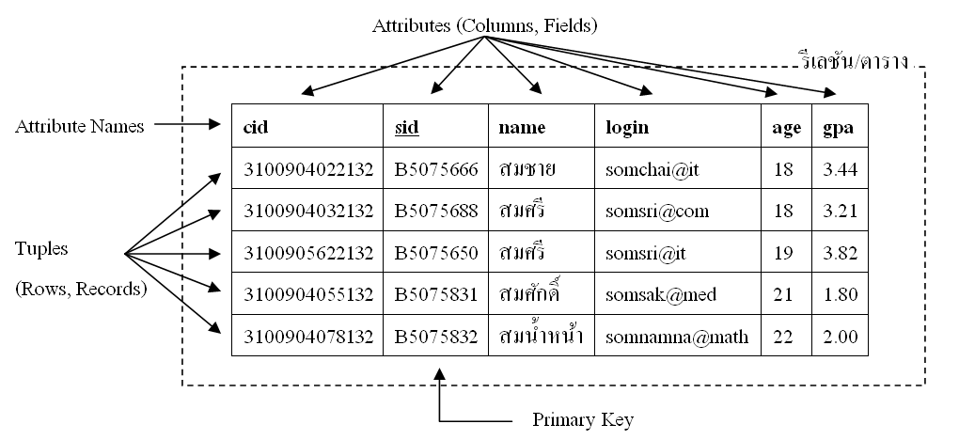
คำศัพท์ที่เกี่ยวข้องกับแบบจำลองเชิงสัมพันธ์

Slide 41
คำศัพท์ที่เกี่ยวข้องกับแบบจำลองเชิงสัมพันธ์
คีย์หลัก (Primary Key)
คีย์หลัก คือ แอทริบิวต์หรือกลุ่มของแอทริบิวต์ที่สามารถระบุทูเพิลได้อย่างเฉพาะเจาะจง

Slide 42
คำศัพท์ที่เกี่ยวข้องกับแบบจำลองเชิงสัมพันธ์
ดีกรี (Degree)
ดีกรี คือ จำนวนแอทริบิวต์ในรีเลชัน

Slide 43
คำศัพท์ที่เกี่ยวข้องกับแบบจำลองเชิงสัมพันธ์
คาร์ดินัลลิตี (Cardinality)
คาร์ดินัลลิตี คือ จำนวนของแถวในรีเลชัน

Slide 44
คำศัพท์ที่เกี่ยวข้องกับแบบจำลองเชิงสัมพันธ์
ศัพท์เฉพาะ | ศัพท์ทั่วไป
รีเลชัน (relation) | ตาราง (table)
ทูเพิล (tuple) | แถว (row) หรือ เรคคอร์ด/ระเบียน (record)
แอทริบิวท์ (attribute) | คอลัมน์/สดมภ์ (column) หรือ ฟิลด์ (field)
คาร์ดินัลลิตี (cardinality) | จำนวนแถว (number of rows)
ดีกรี (degree) | จำนวนแอทริบิวต์ (number of attributes)
คีย์หลัก (primary key) | ค่าเอกลักษณ์ (unique identifier)
โดเมน (domain) | ขอบเขตของข้อมูล (pool of legal values)

Slide 45
หัวข้อบรรยาย
แนวคิดทั่วไปเกี่ยวกับแบบจำลองเชิงสัมพันธ์
วิวัฒนาการของแบบจำลองเชิงสัมพันธ์
กฎ 12 ข้อของ E. F. Codd
ข้อดีของระบบจัดการฐานข้อมูลเชิงสัมพันธ์
คำศัพท์ที่เกี่ยวข้องกับแบบจำลองเชิงสัมพันธ์
เงื่อนไขบังคับบูรณภาพ (Integrity Constraints)
เงื่อนไขบังคับคีย์ (Key Constraints)
เงื่อนไขบังคับคีย์ภายนอก (Foreign Key Constraints)
เงื่อนไขบังคับทั่วไป (General Constraints)

Slide 46
เงื่อนไขบังคับบูรณภาพ
Integrity Constraints
เงื่อนไขบังคับบูรณภาพ คือ เงื่อนไขที่กำหนดไว้ในฐานข้อมูลเพื่อให้ข้อมูลในฐานข้อมูลมีความถูกต้องตรงตามลักษณะการใช้งาน

Slide 47
หัวข้อบรรยาย
แนวคิดทั่วไปเกี่ยวกับแบบจำลองเชิงสัมพันธ์
วิวัฒนาการของแบบจำลองเชิงสัมพันธ์
กฎ 12 ข้อของ E. F. Codd
ข้อดีของระบบจัดการฐานข้อมูลเชิงสัมพันธ์
คำศัพท์ที่เกี่ยวข้องกับแบบจำลองเชิงสัมพันธ์
เงื่อนไขบังคับบูรณภาพ (Integrity Constraints)
เงื่อนไขบังคับคีย์ (Key Constraints)
เงื่อนไขบังคับคีย์ภายนอก (Foreign Key Constraints)
เงื่อนไขบังคับทั่วไป (General Constraints)

Slide 48
เงื่อนไขบูรณาภาพ
เงื่อนไขบังคับคีย์ (Key Constraints)
เงื่อนไขบังคับคีย์ คือ การกำหนดให้แอทริบิวต์หรือกลุ่มของแอทริบิวต์ใดเป็นคีย์ของรีเลชันสำหรับการระบุระเบียนใดระเบียนหนึ่งได้อย่างเฉพาะเจาะจง

Slide 49
คีย์
Simple key
Simple key หรือ คีย์อย่างง่าย หมายถึงคีย์ที่ประกอบด้วยแอทริบิวต์เดียว จากตัวอย่างรีเลชันนักศึกษา รหัสนักศึกษาเป็นคีย์ของรีเลชันที่เป็นแอทริบิวต์เดียวเท่านั้น โดยทั่วไปแล้วคีย์หลักของตารางมีลักษณะเป็น simple key

Slide 50
คีย์
cid | sid | name | login | age | gpa
3100904022132 | B5075666 | สมชาย | somchai@it | 18 | 3.44
3100904032132 | B5075688 | สมศรี | somsri@com | 18 | 3.21
3100905622132 | B5075650 | สมศรี | somsri@it | 19 | 3.82
3100904055132 | B5075831 | สมศักดิ์ | somsak@med | 21 | 1.80
3100904078132 | B5075832 | สมน้ำหน้า | somnamna@math | 22 | 2.00

Slide 51
คีย์
Composite key
Composite key (compound key หรือ concatenated key) หรือ คีย์ประกอบ หมายถึงคีย์ที่ประกอบด้วย แอทริบิวต์ มากกว่า 1 แอทริบิวต์

Slide 52
คีย์
Composite key
{name, age}

Slide 53
คีย์
Candidate key
Candidate key หรือ คีย์คู่แข่งหมายถึงคีย์ที่สามารถจะเป็นคีย์หลักของของรีเลชัน

Slide 54
คีย์
Candidate key
{id}
{cid}
{name, age}
{gpa}

Slide 55
คีย์
Primary key
Primary key หรือ คีย์หลัก หมายถึงคีย์คู่แข่งตัวหนึ่งที่ถูกเลือกขึ้นมาเป็นคีย์หลัก

Slide 56
คีย์
Candidate key
{id}
{cid}
{name, age}
{gpa}

Slide 57
คีย์
cid | sid | name | login | age | gpa
3100904022132 | B5075666 | สมชาย | somchai@it | 18 | 3.44
3100904032132 | B5075688 | สมศรี | somsri@com | 18 | 3.21
3100905622132 | B5075650 | สมศรี | somsri@it | 19 | 3.82
3100904055132 | B5075831 | สมศักดิ์ | somsak@med | 21 | 1.80
3100904078132 | B5075832 | สมน้ำหน้า | somnamna@math | 22 | 2.00

Slide 58
คีย์
Secondary key
Secondary key (alternate key) หรือ คีย์รอง หมายถึงคีย์คู่แข่ง ที่ไม่ได้ถูกเลือกให้เป็นคีย์หลัก

Slide 59
คีย์
Superkey
Superkey คือเซ็ตของแอทริบิวต์ที่มีคีย์เป็นสมาชิก เช่น {sid, name}

Slide 60
คีย์
Foreign key
Foreign key หรือ คีย์ภายนอก หมายถึงแอทริบิวต์ในรีเลชันหนึ่งที่อ้างอิงมาจากคีย์หลักของรีเลชัน

Slide 61
หัวข้อบรรยาย
แนวคิดทั่วไปเกี่ยวกับแบบจำลองเชิงสัมพันธ์
วิวัฒนาการของแบบจำลองเชิงสัมพันธ์
กฎ 12 ข้อของ E. F. Codd
ข้อดีของระบบจัดการฐานข้อมูลเชิงสัมพันธ์
คำศัพท์ที่เกี่ยวข้องกับแบบจำลองเชิงสัมพันธ์
เงื่อนไขบังคับบูรณภาพ (Integrity Constraints)
เงื่อนไขบังคับคีย์ (Key Constraints)
เงื่อนไขบังคับคีย์ภายนอก (Foreign Key Constraints)
เงื่อนไขบังคับทั่วไป (General Constraints)

Slide 62
เงื่อนไขบังคับคีย์ภายนอก
Foreign Key Constraints
เงื่อนไขบังคับคีย์บังคับภายนอก คือ ข้อกำหนดของข้อมูลที่อ้างอิงกันระหว่างรีเลชันเพื่อให้ข้อมูลมีความสอดคล้องกัน

Slide 63
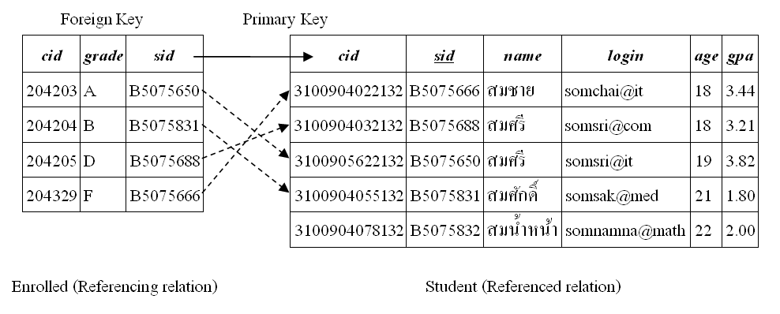
เงื่อนไขบังคับคีย์ภายนอก

Slide 64
เงื่อนไขบังคับคีย์ภายนอก
เงื่อนไขบังคับภายนอกนี้ทำให้ข้อมูลมีความถูกต้องในการอ้างอิงข้อมูลซึ่งเราเรียกลักษณะความมีบูรณภาพของข้อมูลในลักษณะนี้ว่าบูรณภาพเชิงอ้างอิง (referential integrity)
การกำหนดเงื่อนไขบังคับนี้เป็นการบังคับให้ข้อมูลมีบูรณภาพเชิงอ้างอิง (enforce referenctial integrity)
แม้ว่าเงื่อนไขบังคับคีย์ภายนอกนี้จะใช้ชื่อดังกล่าวแต่เราสามารถอ้างอิงแอทริบิวต์ภายในรีเลชันเดียวกันก็ได้

Slide 65
หัวข้อบรรยาย
แนวคิดทั่วไปเกี่ยวกับแบบจำลองเชิงสัมพันธ์
วิวัฒนาการของแบบจำลองเชิงสัมพันธ์
กฎ 12 ข้อของ E. F. Codd
ข้อดีของระบบจัดการฐานข้อมูลเชิงสัมพันธ์
คำศัพท์ที่เกี่ยวข้องกับแบบจำลองเชิงสัมพันธ์
เงื่อนไขบังคับบูรณภาพ (Integrity Constraints)
เงื่อนไขบังคับคีย์ (Key Constraints)
เงื่อนไขบังคับคีย์ภายนอก (Foreign Key Constraints)
เงื่อนไขบังคับทั่วไป (General Constraints)

Slide 66
เงื่อนไขบังคับทั่วไป
General Constraints
เงื่อนไขบังคับทั่วไป คือ ข้อกำหนดของข้อมูลอื่นๆ ซึ่งอาจเกี่ยวข้องกับความหมายของข้อมูลหรือข้อกำหนดทางธุรกิจ

Slide 67
เงื่อนไขบังคับทั่วไป
General Constraints
ที่มีอายุตั้งแต่ 18 ปีขึ้นไป ต้องมีเกรดเฉลี่ยมากกว่า 2.75

Slide 68
หัวข้อบรรยาย
วิว View
การแปลง ER Model ให้เป็นแบบจำลองข้อมูลเชิงสัมพันธ์
การแปลงเอนทิตีให้เป็นตาราง
การแปลงความสัมพันธ์ให้เป็นตาราง
ความสัมพันธ์ที่ไม่มีเงื่อนไข
ความสัมพันธ์ที่มี Key Constraints
ความสัมพันธ์ที่มี Participation Constraints
การแปลง Weak Entity
การแปลง Class Hierarchies
กรณีศึกษา

Slide 69
หัวข้อบรรยาย
วิว View
การแปลง ER Model ให้เป็นแบบจำลองข้อมูลเชิงสัมพันธ์
การแปลงเอนทิตีให้เป็นตาราง
การแปลงความสัมพันธ์ให้เป็นตาราง
ความสัมพันธ์ที่ไม่มีเงื่อนไข
ความสัมพันธ์ที่มี Key Constraints
ความสัมพันธ์ที่มี Participation Constraints
การแปลง Weak Entity
การแปลง Class Hierarchies
กรณีศึกษา

Slide 70
ER to Relational Model
Entity to Table
เอนทิตี (entity types) ในแบบจำลองเชิงสัมพันธ์แทนได้อย่างตรงไปตรงมาด้วยตารางรีเลชันหรือตารางข้อมูล และแอทริบิวต์ของเอนทิตีคือแอทริบิวต์ของรีเลชัน

Slide 71
ER to Relational Model
Entity to Table

Slide 72
ER to Relational Model
Entity to Table

Slide 73
ER to Relational Model
Entity to Table

Slide 74
ER to Relational Model
Entity to Table
sid | name | gpa
B5075666 | สมชาย | 3.44
B5075688 | สมศรี | 3.21
B5075650 | สมศรี | 3.82
B5075831 | สมศักดิ์ | 1.80
B5075832 | สมน้ำหน้า | 2.00

Slide 75
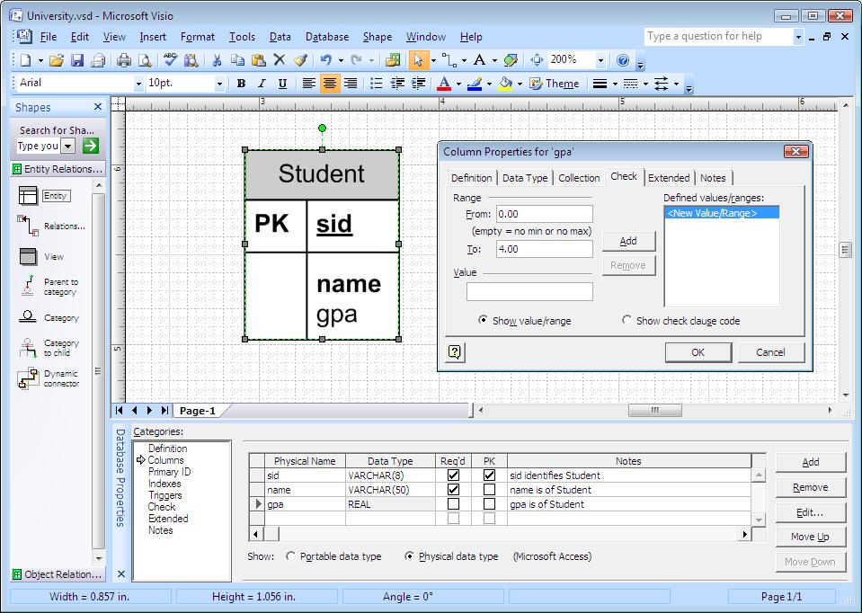
ER to Relational Model
Entity to Table

Slide 76
ER to Relational Model
Entity to Table

Slide 77
หัวข้อบรรยาย
วิว View
การแปลง ER Model ให้เป็นแบบจำลองข้อมูลเชิงสัมพันธ์
การแปลงเอนทิตีให้เป็นตาราง
การแปลงความสัมพันธ์ให้เป็นตาราง
ความสัมพันธ์ที่ไม่มีเงื่อนไข
ความสัมพันธ์ที่มี Key Constraints
ความสัมพันธ์ที่มี Participation Constraints
การแปลง Weak Entity
การแปลง Class Hierarchies
กรณีศึกษา

Slide 78
ER to Relational Model
Relationship

Slide 79
ER to Relational Model
Relationship

Slide 80
ER to Relational Model
Relationship

Slide 81
ER to Relational Model
Relationship: one-to-many

Slide 82
ER to Relational Model
Relationship: participation constraints

Slide 83
ER to Relational Model
Relationship: participation constraints

Slide 84
ER to Relational Model
Relationship: weak entity

Slide 85
ER to Relational Model
Relationship: weak entity

Slide 86
ER to Relational Model
Relationship: class hierarchy

Slide 87
ER to Relational Model
Relationship: class hierarchy

Slide 88
ER to Relational Model
Relationship: class hierarchy

Slide 89
หัวข้อบรรยาย
วิว View
การแปลง ER Model ให้เป็นแบบจำลองข้อมูลเชิงสัมพันธ์
การแปลงเอนทิตีให้เป็นตาราง
การแปลงความสัมพันธ์ให้เป็นตาราง
ความสัมพันธ์ที่ไม่มีเงื่อนไข
ความสัมพันธ์ที่มี Key Constraints
ความสัมพันธ์ที่มี Participation Constraints
การแปลง Weak Entity
การแปลง Class Hierarchies
กรณีศึกษา

Slide 90
Case
7-Elephant

Slide 91
Case
มหาวิทยาลัยเทคโนโลยีสุรบุรุษ

Slide 93
Case
อู่เฉิดฉาย

Slide 94
Case
อู่เฉิดฉาย

Slide 95
หัวข้อบรรยาย
Conceptual Design
Logical Design
Physical Design
แนวคิดทั่วไปเกี่ยวกับแบบจำลองเชิงสัมพันธ์
วิวัฒนาการของแบบจำลองเชิงสัมพันธ์
กฎ 12 ข้อของ E. F. Codd
ข้อดีของระบบจัดการฐานข้อมูลเชิงสัมพันธ์
คำศัพท์ที่เกี่ยวข้องกับแบบจำลองเชิงสัมพันธ์
เงื่อนไขบังคับบูรณภาพ (Integrity Constraints)
เงื่อนไขบังคับคีย์ (Key Constraints)
เงื่อนไขบังคับคีย์ภายนอก (Foreign Key Constraints)
เงื่อนไขบังคับทั่วไป (General Constraints)

Slide 96

หัวข้อบรรยาย
แนวคิดทั่วไปเกี่ยวกับแบบจำลองเชิงสัมพันธ์
วิวัฒนาการของแบบจำลองเชิงสัมพันธ์
กฎ 12 ข้อของ E. F. Codd
ข้อดีของระบบจัดการฐานข้อมูลเชิงสัมพันธ์
คำศัพท์ที่เกี่ยวข้องกับแบบจำลองเชิงสัมพันธ์
เงื่อนไขบังคับบูรณภาพ (Integrity Constraints)
เงื่อนไขบังคับคีย์ (Key Constraints)
เงื่อนไขบังคับคีย์ภายนอก (Foreign Key Constraints)
เงื่อนไขบังคับทั่วไป (General Constraints)

Slide 97
หัวข้อบรรยาย
แนวคิดทั่วไปเกี่ยวกับแบบจำลองเชิงสัมพันธ์
วิวัฒนาการของแบบจำลองเชิงสัมพันธ์
กฎ 12 ข้อของ E. F. Codd
ข้อดีของระบบจัดการฐานข้อมูลเชิงสัมพันธ์
คำศัพท์ที่เกี่ยวข้องกับแบบจำลองเชิงสัมพันธ์
เงื่อนไขบังคับบูรณภาพ (Integrity Constraints)
เงื่อนไขบังคับคีย์ (Key Constraints)
เงื่อนไขบังคับคีย์ภายนอก (Foreign Key Constraints)
เงื่อนไขบังคับทั่วไป (General Constraints)

Slide 98

หัวข้อบรรยาย
แนวคิดทั่วไปเกี่ยวกับแบบจำลองเชิงสัมพันธ์
วิวัฒนาการของแบบจำลองเชิงสัมพันธ์
กฎ 12 ข้อของ E. F. Codd
ข้อดีของระบบจัดการฐานข้อมูลเชิงสัมพันธ์
คำศัพท์ที่เกี่ยวข้องกับแบบจำลองเชิงสัมพันธ์
เงื่อนไขบังคับบูรณภาพ (Integrity Constraints)
เงื่อนไขบังคับคีย์ (Key Constraints)
เงื่อนไขบังคับคีย์ภายนอก (Foreign Key Constraints)
เงื่อนไขบังคับทั่วไป (General Constraints)

Slide 99
หัวข้อบรรยาย
วิว View
การแปลง ER Model ให้เป็นแบบจำลองข้อมูลเชิงสัมพันธ์
การแปลงเอนทิตีให้เป็นตาราง
การแปลงความสัมพันธ์ให้เป็นตาราง
ความสัมพันธ์ที่ไม่มีเงื่อนไข
ความสัมพันธ์ที่มี Key Constraints
ความสัมพันธ์ที่มี Participation Constraints
การแปลง Weak Entity
การแปลง Class Hierarchies
กรณีศึกษา

Slide 100
หัวข้อบรรยาย
วิว View
การแปลง ER Model ให้เป็นแบบจำลองข้อมูลเชิงสัมพันธ์
การแปลงเอนทิตีให้เป็นตาราง
การแปลงความสัมพันธ์ให้เป็นตาราง
ความสัมพันธ์ที่ไม่มีเงื่อนไข
ความสัมพันธ์ที่มี Key Constraints
ความสัมพันธ์ที่มี Participation Constraints
การแปลง Weak Entity
การแปลง Class Hierarchies
กรณีศึกษา

Slide 101
หัวข้อบรรยาย
วิว View
การแปลง ER Model ให้เป็นแบบจำลองข้อมูลเชิงสัมพันธ์
การแปลงเอนทิตีให้เป็นตาราง
การแปลงความสัมพันธ์ให้เป็นตาราง
ความสัมพันธ์ที่ไม่มีเงื่อนไข
ความสัมพันธ์ที่มี Key Constraints
ความสัมพันธ์ที่มี Participation Constraints
การแปลง Weak Entity
การแปลง Class Hierarchies
กรณีศึกษา

Slide 102
หัวข้อบรรยาย
วิว View
การแปลง ER Model ให้เป็นแบบจำลองข้อมูลเชิงสัมพันธ์
การแปลงเอนทิตีให้เป็นตาราง
การแปลงความสัมพันธ์ให้เป็นตาราง
ความสัมพันธ์ที่ไม่มีเงื่อนไข
ความสัมพันธ์ที่มี Key Constraints
ความสัมพันธ์ที่มี Participation Constraints
การแปลง Weak Entity
การแปลง Class Hierarchies
กรณีศึกษา

Slide 103
หัวข้อบรรยาย
วิว View
การแปลง ER Model ให้เป็นแบบจำลองข้อมูลเชิงสัมพันธ์
การแปลงเอนทิตีให้เป็นตาราง
การแปลงความสัมพันธ์ให้เป็นตาราง
ความสัมพันธ์ที่ไม่มีเงื่อนไข
ความสัมพันธ์ที่มี Key Constraints
ความสัมพันธ์ที่มี Participation Constraints
การแปลง Weak Entity
การแปลง Class Hierarchies
กรณีศึกษา

Slide 104
หัวข้อบรรยาย
วิว View
การแปลง ER Model ให้เป็นแบบจำลองข้อมูลเชิงสัมพันธ์
การแปลงเอนทิตีให้เป็นตาราง
การแปลงความสัมพันธ์ให้เป็นตาราง
ความสัมพันธ์ที่ไม่มีเงื่อนไข
ความสัมพันธ์ที่มี Key Constraints
ความสัมพันธ์ที่มี Participation Constraints
การแปลง Weak Entity
การแปลง Class Hierarchies
กรณีศึกษา

Slide 105



หัวข้อบรรยาย
วิว View
การแปลง ER Model ให้เป็นแบบจำลองข้อมูลเชิงสัมพันธ์
การแปลงเอนทิตีให้เป็นตาราง
การแปลงความสัมพันธ์ให้เป็นตาราง
ความสัมพันธ์ที่ไม่มีเงื่อนไข
ความสัมพันธ์ที่มี Key Constraints
ความสัมพันธ์ที่มี Participation Constraints
การแปลง Weak Entity
การแปลง Class Hierarchies
กรณีศึกษา

Slide 106
วัตถุประสงค์
สามารถอธิบายถึงวิวัฒนาการของแบบจำลองเชิงสัมพันธ์
สามารถอธิบายแนวคิดของแบบจำลองเชิงสัมพันธ์ได้
สามารถอธิบายการแทนข้อมูลในแบบจำลองเชิงสัมพันธ์ได้
สามารถอธิบายการกำหนดเงื่อนไขบังคับสำหรับบูรณภาพของข้อมูลแบบต่างๆ ได้
สามารถสร้างแบบจำลองเชิงสัมพันธ์จาก ER model ได้

